Slide 1
আজকে ক্লাসে সবাইকে
স্বাগতম

Slide 2
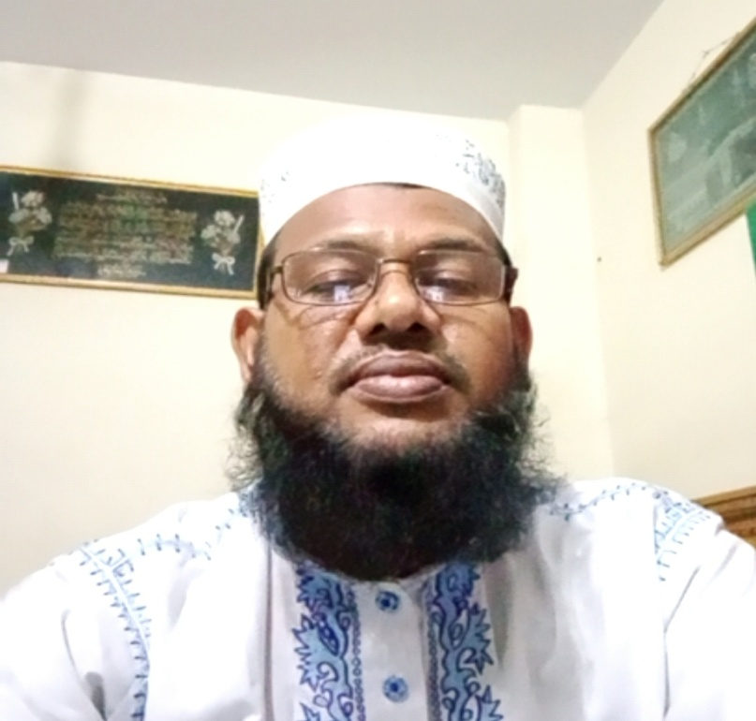
تعريف المدرس
محمد رقيب الدين
المحاضر للغة العربية
حيرافورعالم مدرسة .
ساتخيل - نواخالي
رقم الجوال:01712137320

Slide 3
পাঠ পরিচিতি
শ্রেনী- আলিম প্রথম বর্ষ
ফারায়েজ
বিষয়-মৃত ব্যক্তির সৎ বোনের (বৈমাত্রেয় বোন) অবস্থা।

Slide 4
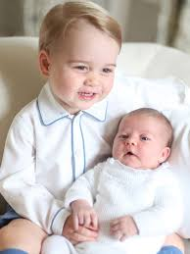
চিত্র
ভাই ও বোন

Slide 5
আজকের পাঠ
احوال الاخت لاب
বৈমাত্রেয় বোনের অবস্থা

Slide 6
সৎ বোনের অবস্থা-৭টি
৪।السُّقُوْطُ বা বঞ্চিত
৫।اَلْعَصَبَةُ বা আসাবা
৬।اَلْعَصَبَةُ বা আসাবা
৪।السُّقُوْطُ বা বঞ্চিত
সৎ বোনের অবস্থা

Slide 7
বিস্তারিত
১। মৃতব্যক্তিরসহোদরবোননাথাকাবস্থায়যদি সৎ বোনএকজনথাকেতাহলেমৃতব্যক্তির সৎ বোনنِصْفٌ বা$\frac{১}{২}$অংশপাবে।
যেমন
মাসআলা:
২
মৃত ব্যক্তি
সৎ বোন
চাচা
১
১

Slide 8
২। মৃতব্যক্তিরসহোদরবোননাথাকাবস্থায় সৎ বোনযদিদুইবাততধিকথাকেতাহলেমৃতব্যক্তির সৎ বোনবা$\frac{২}{৩}$অংশপাবে।
যেমন
মাসআলা:
৩
মৃত ব্যক্তি
সৎ বোন (২)
চাচা (আসাবা)
২
১

Slide 9
৩। মৃতব্যক্তির সৎ বোনেরসাথেসহোদরবোনযদিএকজনথাকেতাহলেমৃতব্যক্তির সৎ বোনسُدُسٌ বা$\frac{১}{৬}$অংশপাবে।ثُلُثَانِ পূর্ণকরারজন্য।
যেমন:
মাসআলা:
৬,
মৃত ব্যক্তি
সহোদর বোন
সৎ বোন
চাচা(আসাবা)
৩
১
২

Slide 10
৪। মৃত ব্যক্তির সহোদর বোন যদি দুই বা ততধিক থাকে তাহলে মৃত ব্যক্তির সৎ বোন তার সম্পদ থেকে বা বঞ্চিত হবে।
যেমন
মাসআলা:
৩
মৃত ব্যক্তি
সহোদর বোন (২)
চাচা(আসাবা)
সৎ বোন
২
বঞ্চিত
১

Slide 11
৫। মৃত ব্যক্তির সহোদর বোন দুই বা ততোধিক থাকাবস্থায় মৃত ব্যক্তির সৎ বোনের সাথে সৎ ভাই থাকে তাহলে সৎ ভাই সৎ বোনকে আসাবা বানিয়ে দিবে। অত:পর সহোদর বোনরা তাদের নির্ধারিত অংশ নেয়ার পর অবষ্টিাংশ সৎ ভাই ও সৎ বোন আসাবা হিসেবেللذكر مثل خظ الانثيين তথা ভাই বোনের দ্বিগুণ নিয়ম অনুসারে বন্টণ করে নিবে।
যেমন:
মাসআলা:
৩
মৃত ব্যক্তি
সহোদর বোন (২)
সৎ বোন
সৎ ভাই
২
১

Slide 12
৬। মৃত ব্যক্তির সৎ বোনের সাথে যদি মৃত ব্যক্তির কন্যা অথবা নাতনি (পুত্র কন্যা) থাকে তাহলে মৃত ব্যক্তির সৎ বোন আসাবা হয়ে যাবে। কেননা রাসূল (দঃ) এরশাদ করেছেন-اجعلوا الاخوات مع البنات عصبة অর্থাৎ তোমরা কন্যাদের সাথে বোনদেরকে আসাবা বানিয়ে দাও। অত:পর কন্যা/নাতনি তাদের নির্ধারিত অংশ নেয়ার পর অবশিষ্টাংশ সৎ বোন আসাবা হিসেবে গ্রহণ করবে।
যেমন
মাসআলা:
২
মৃত ব্যক্তি
কন্যা/নাতনী
সৎ বোন
১
১

Slide 13
৭। মৃত ব্যক্তির পুত্র, নাতি (পুত্রের পুত্র), পিতা থাকলে সর্বসম্মতিতে আর দাদা থাকলে ইমাম আজম আবু হানিফা রা: এর মতে মৃত ব্যক্তির সৎ ভাই-বোনسُقُوْطٌ বা বঞ্চিত হবে।
যেমন
মাসআলা:
১
মৃত ব্যক্তি
সৎ বোন
পুত্র/ নাতি/ পিতা/ দাদা
বঞ্চিত
১

Slide 14
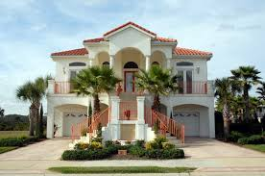
বাড়ীর কাজ
*সৎ বোনের অবস্থগুলো ভালভাবে আয়ত্ব কবে।
* মৃত ব্যক্তির পিতা, দাদা, পুত্র, কন্যা, সৎ বোন, চাচা আছে। মাসআলাটির সমাধান করবে।

Slide 15
ধন্যবাদ
شُكْرًا لَكُمْ
فى أمان الله ورسوله

Slide 16
Let’s Go

